Slide 1
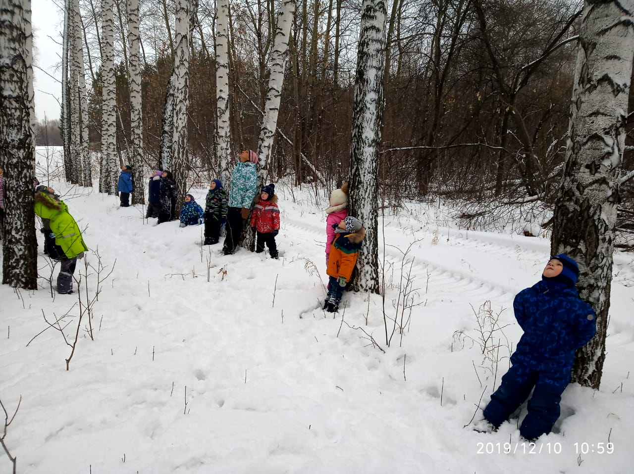
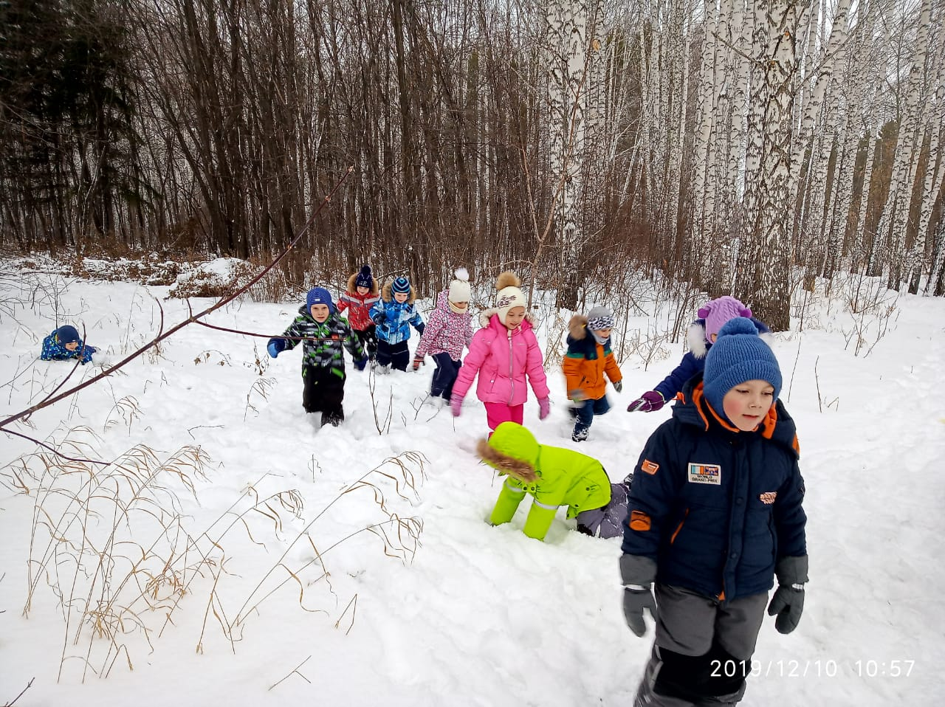
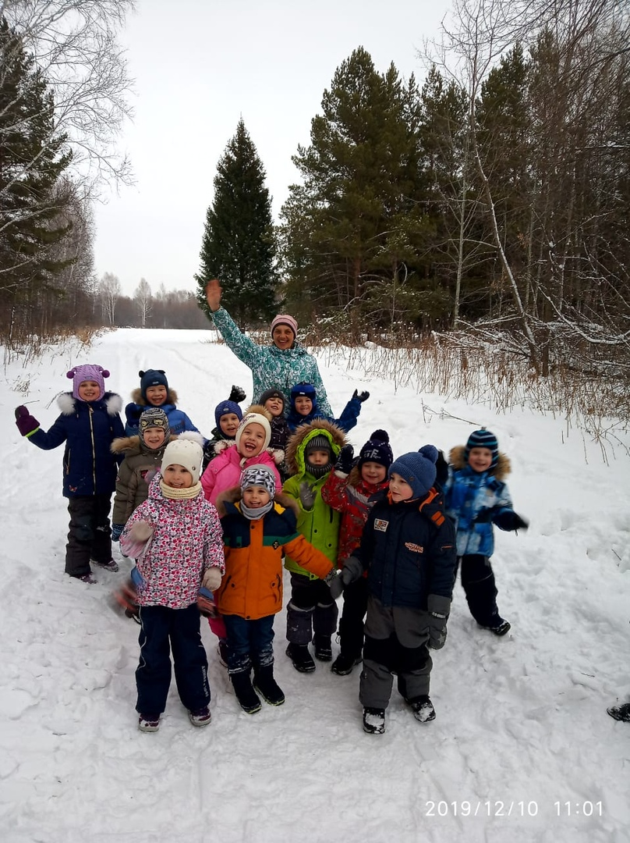
Поход в зимний лес
Парциальная программа «Дошкольники и туризм»
Цель - воспитывать у детей любовь к природе, формировать экологическую культуру детей.
Задачи:
- расширять знания о лесе и его обитателях;
- закреплять правила поведения на природе;
- воспитывать бережное отношение к природе.

